Slide 1
Algoritmos Paralelos
Prof. J.Fiestas

Slide 2
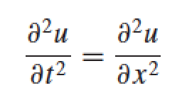
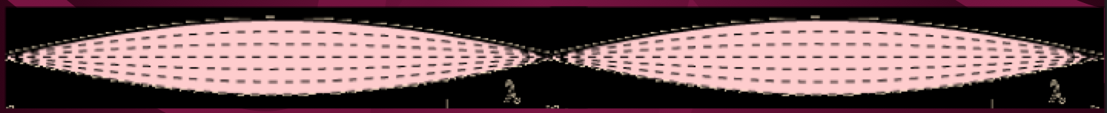
Algoritmos Paralelos
Dynamics of growing SMBHs in galaxy cores
Ecuacion hiperbólica de onda:
La ecuación de onda es una ecuación
diferencial de segundo orden, en una
dimensión, que describe el movimiento
de vibración de una cadena de tipo
transversal o longitudinal.
u(x,t) representa la desviación al tiempo t de un punto de la cadena en la posición x en reposo

Slide 3
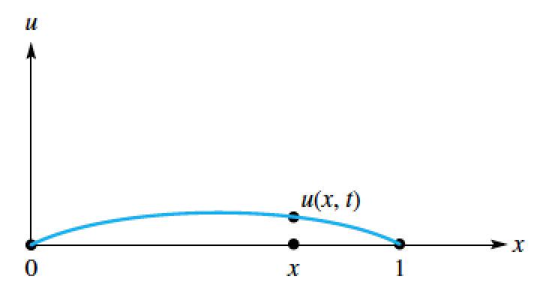
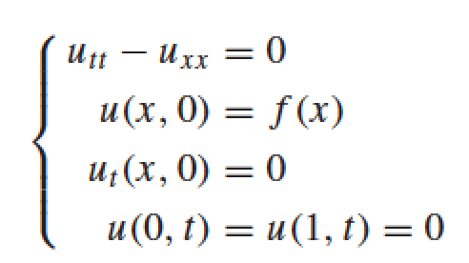
Algoritmos Paralelos
Dynamics of growing SMBHs in galaxy cores
Ecuacion hiperbólica de onda:
Supongamos los puntos en la cadena tienen coordenadas en x entre 0<=x<=1, y que al tiempo t=0, la desviación satisface la ecuación u(x,0)=f(x)
Asimismo, los extremos de la cadena son fijos.
Es decir:

Slide 4
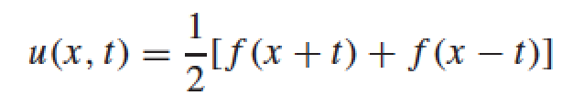



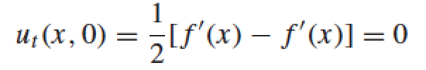
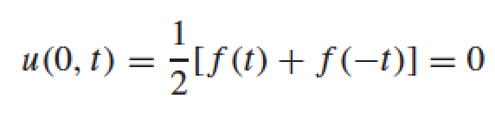
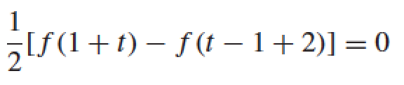

Algoritmos Paralelos
Dynamics of growing SMBHs in galaxy cores
Ecuacion hiperbólica de onda:
Para encontrar una solución analítica, podemos postular la solución
siempre que f tenga dos derivadas, y se cumpla

Slide 5
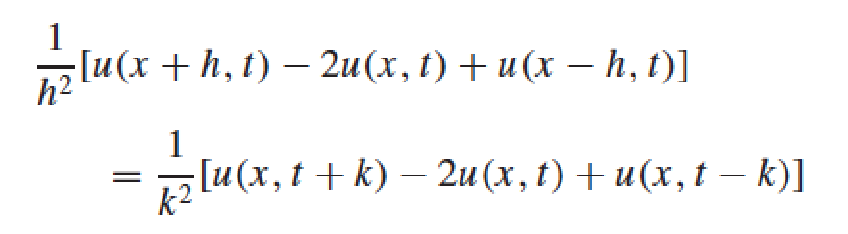
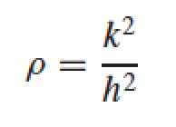
Algoritmos Paralelos
Dynamics of growing SMBHs in galaxy cores
Ecuacion hiperbólica de onda:
Para encontrar una solución numérica, con intervalos h para x e intervalos k para t
o simplificando:
con

Slide 6
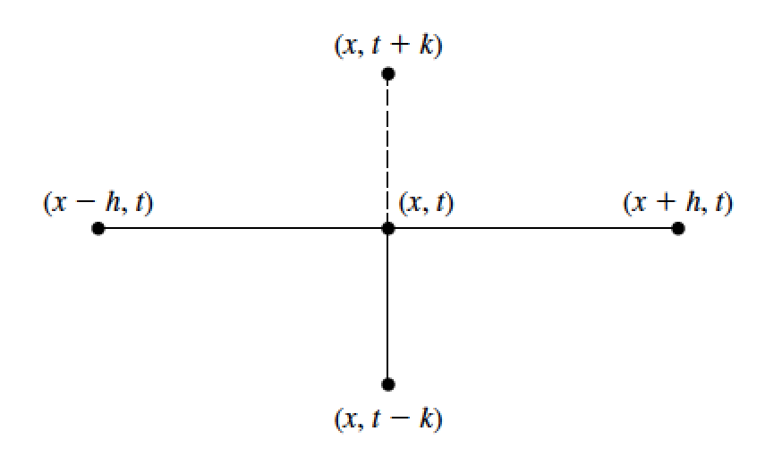
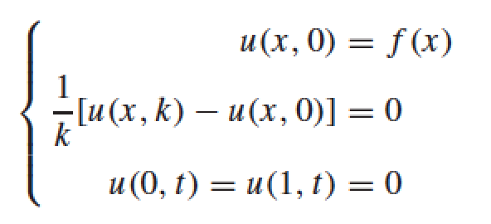
Algoritmos Paralelos
Dynamics of growing SMBHs in galaxy cores
Ecuacion hiperbólica de onda:
Para encontrar una solución numérica, con intervalos h para x e intervalos k para t
Con condiciones de
frontera

Slide 7
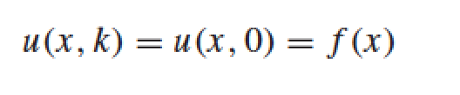
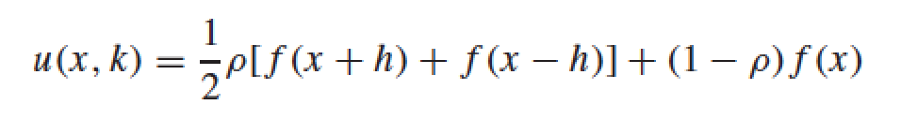

Algoritmos Paralelos
Dynamics of growing SMBHs in galaxy cores
Ecuacion hiperbólica de onda:
El problema será resuelto inicialmente en t=0, donde u(x,0)=f(x), y consecutivamente en t=k, t=2k, t=3k, ...
Note que
Para t=0, será
Y finalmente:
Lo que permite calcular
usando:

Slide 8
Algoritmos Paralelos
Dynamics of growing SMBHs in galaxy cores
Ecuacion hiperbólica de onda:
Discretizando:
O tambien, para calcular u en un paso en el futuro, basado en x actual y un paso en el pasado
(u(x,t+1)-2u(x,t)+u(x,t-1))/δt² = -c² (u(x+1,t)-2u(x,t)+u(x-1,t))/δx²
u(x,t+1) = 2u(x,t) - u(x,t-1) – (u(x+1,t)-2u(x,t)+u(x-1,t)) (c² δt² /δx² )
Sequential One Dimensional Wave Equation
Left neighbor Typical Grid Point x Right Neighbor
1
2
TPOINTS

Slide 9
Algoritmos Paralelos
Dynamics of growing SMBHs in galaxy cores
Programa en serie para resolver la ecuacion de onda:
#define MAXPOINTS 1000
#define MAXSTEPS 1000
#define MINPOINTS 20
#define PI 3.14159265
int nsteps, /* number of time steps */
tpoints; /* total points along string */
double values[MAXPOINTS+2], /* values at time t */
oldval[MAXPOINTS+2], /* values at time (t-dt)*
newval[MAXPOINTS+2]; /* values at time (t+dt) */
int main(int argc, char *argv[])
{
init_param();
init_line();
update();
printfinal();
}

Slide 10
Algoritmos Paralelos
Dynamics of growing SMBHs in galaxy cores
Definición de parametros
void init_param(void)
{
char tchar[8];
/* set number of points, number of iterations */
tpoints = 0;
nsteps = 0;
while ((tpoints < MINPOINTS) || (tpoints > MAXPOINTS)) {
printf("Enter number of points along vibrating string [%d-%d]: ”, MINPOINTS, MAXPOINTS);
scanf("%s", tchar);
tpoints = atoi(tchar);
}
while ((nsteps < 1) || (nsteps > MAXSTEPS)) {
printf("Enter number of time steps [1-%d]: ", MAXSTEPS);
scanf("%s", tchar);
nsteps = atoi(tchar);
}
printf("Using points = %d, steps = %d\n", tpoints, nsteps);
}

Slide 11
Algoritmos Paralelos
Dynamics of growing SMBHs in galaxy cores
Inicialización de puntos en línea,
de acuerdo a función sin()
void init_line(void) {
int i, j;
double x, fac, k, tmp;
/* Calculate initial values based on sine curve */
fac = 2.0 * PI;
k = 0.0;
tmp = tpoints - 1;
for (j = 1; j <= tpoints; j++) {
x = k/tmp;
values[j] = sin (fac * x);
k = k + 1.0;
}
/* Initialize old values array */
for (i = 1; i <= tpoints; i++)
oldval[i] = values[i];
}

Slide 12
Algoritmos Paralelos
Dynamics of growing SMBHs in galaxy cores
Actualizar los valores en una linea un número
determinado de veces
void update()
{
int i, j;
/* Update values for each time step */
for (i = 1; i<= nsteps; i++) {
/* Update points along line for this time step */
for (j = 1; j <= tpoints; j++) {
/* global endpoints */
if ((j == 1) || (j == tpoints))
newval[j] = 0.0;
else
do_math(j);
}
/* Update old values with new values */
for (j = 1; j <= tpoints; j++) {
oldval[j] = values[j];
values[j] = newval[j];
}
}
}

Slide 13
Algoritmos Paralelos
Dynamics of growing SMBHs in galaxy cores
Calculo de nuevos valores a partir de la ecuacion de onda
void do_math(int i)
{
double dtime, c, dx, tau, sqtau;
dtime = 0.3;
c = 1.0;
dx = 1.0;
tau = (c * dtime / dx);
sqtau = tau * tau;
newval[i] = (2.0 * values[i]) -oldval[i] + (sqtau * (values[i-1] - (2.0 * values[i]) + values[i+1]));
}

Slide 14
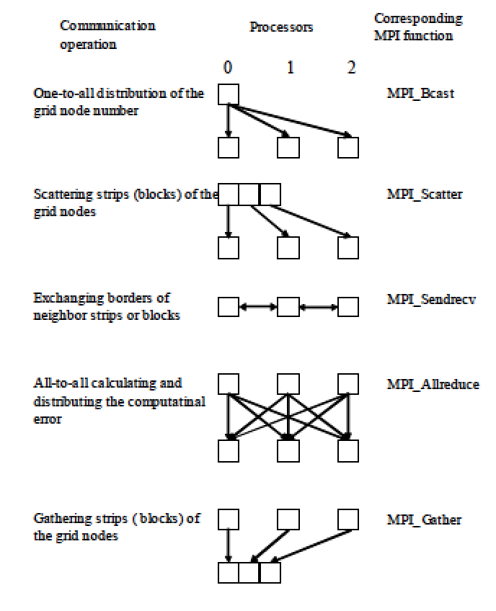
Algoritmos Paralelos
Dynamics of growing SMBHs in galaxy cores
Comunicación de data para la solución de ecuaciones diferenciales

Slide 15
Algoritmos Paralelos
Dynamics of growing SMBHs in galaxy cores
Ecuacion hiperbólica de onda:
Esquema de algoritmo en paralelo
Pertenece al amarillo – necesitado por verde
Pertenece al verde – necesitado por amarillo
Necesita comunicación P2P para intercambiar puntos de frontera con vecinos

Slide 16
Algoritmos Paralelos
Dynamics of growing SMBHs in galaxy cores
void update(int left, int right) {
..........
/* Update values for each point along string */
for (i = 1; i <= nsteps; i++) {
/* Exchange data with "left-hand" neighbor */
if (first != 1) {
MPI_Send(&values[1], 1, MPI_DOUBLE, left, RtoL, MPI_COMM_WORLD);
MPI_Recv(&values[0], 1, MPI_DOUBLE, left, LtoR, MPI_COMM_WORLD,
&status);
}
/* Exchange data with "right-hand" neighbor */
if (first + npoints -1 != TPOINTS) {
MPI_Send(&values[npoints], 1, MPI_DOUBLE, right, LtoR, MPI_COMM_WORLD);
MPI_Recv(&values[npoints+1], 1, MPI_DOUBLE, right, RtoL,
MPI_COMM_WORLD, &status);
}
/* Update points along line */
............
}
}

Slide 17
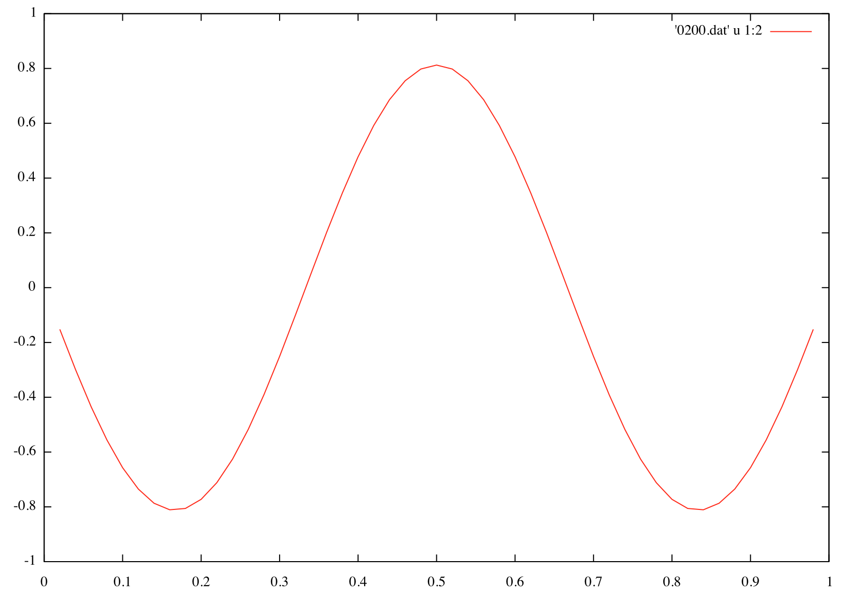
Algoritmos Paralelos
Dynamics of growing SMBHs in galaxy cores
Ejercicio:
Compilar y ejecutar el código secuencial de vibración de onda en una dimensión.
Utilizar tpoints=50 puntos, h=1/tpoints, k=0.002, nsteps=300.
La función inicial es
f(x)=sin(2πx).
Condiciones de frontera
son u(0)= u(tpoints)=0

Slide 18
Algoritmos Paralelos
Dynamics of growing SMBHs in galaxy cores
Ejercicio:
2. Paralelizar el código utilizando el algoritmo discutido en clase
Para ello:
Repartir el dominio en partes iguales entre los procesos, i.e. tpoints/numtasks
Utlizar comunicación P2P (MPI_Send, MPI_Recv) para intercambiar valores de frontera con vecinos, y actualizar los puntos de cada proceso
Enviar valores de procesos al nodo maestro, guardarlos en un vector, imprimirlos y graficar la onda de una dimension

Slide 19
Algoritmos Paralelos
Dynamics of growing SMBHs in galaxy cores
Ejercicio:
Medir tiempos de ejecución para np=2,4,8,16, utilizando los mismos parámetro de simulación.
3. Opcional
Animar la vibración de la cadena en el tiempo para un número determinado de nsteps.

